Slide 1
SCUOLA INFANZIA A-B-C
SETTIMANA DAL
11/5/2020-15/05/2020

Slide 2
POP mangia tutti i colori

Slide 3
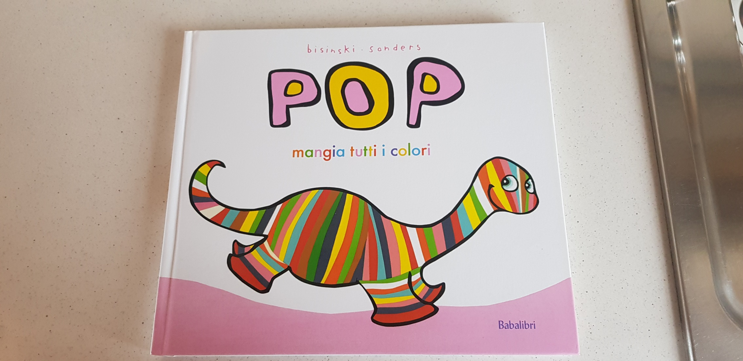

Slide 4
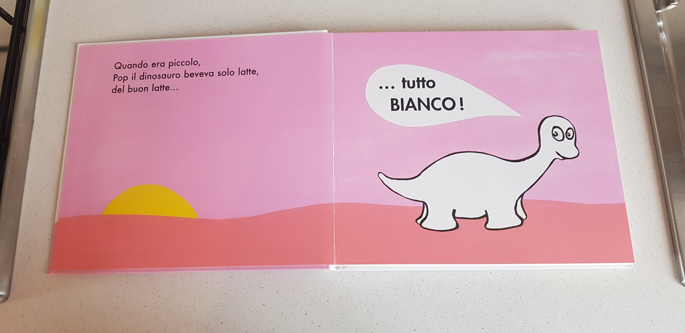

Slide 5
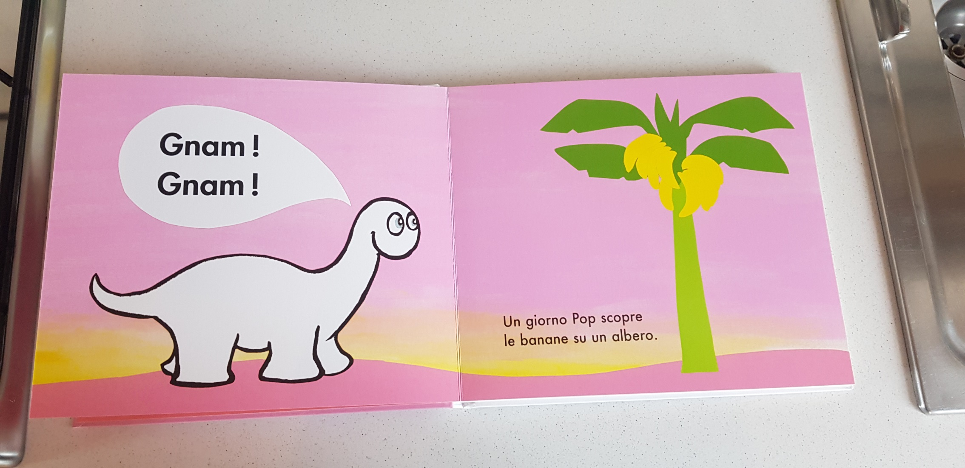

Slide 6
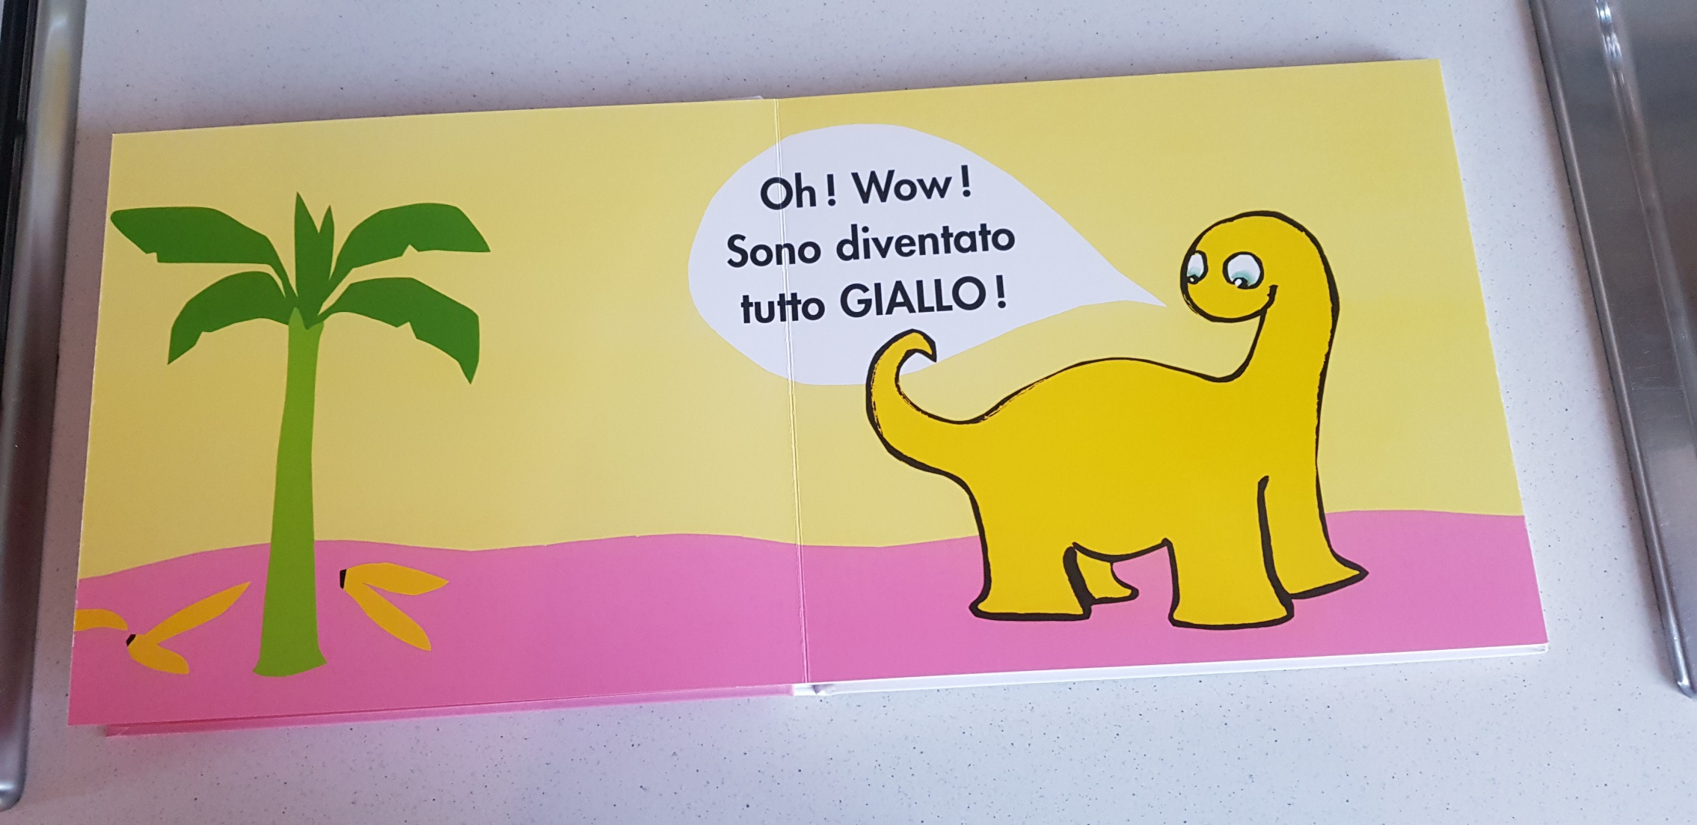

Slide 7
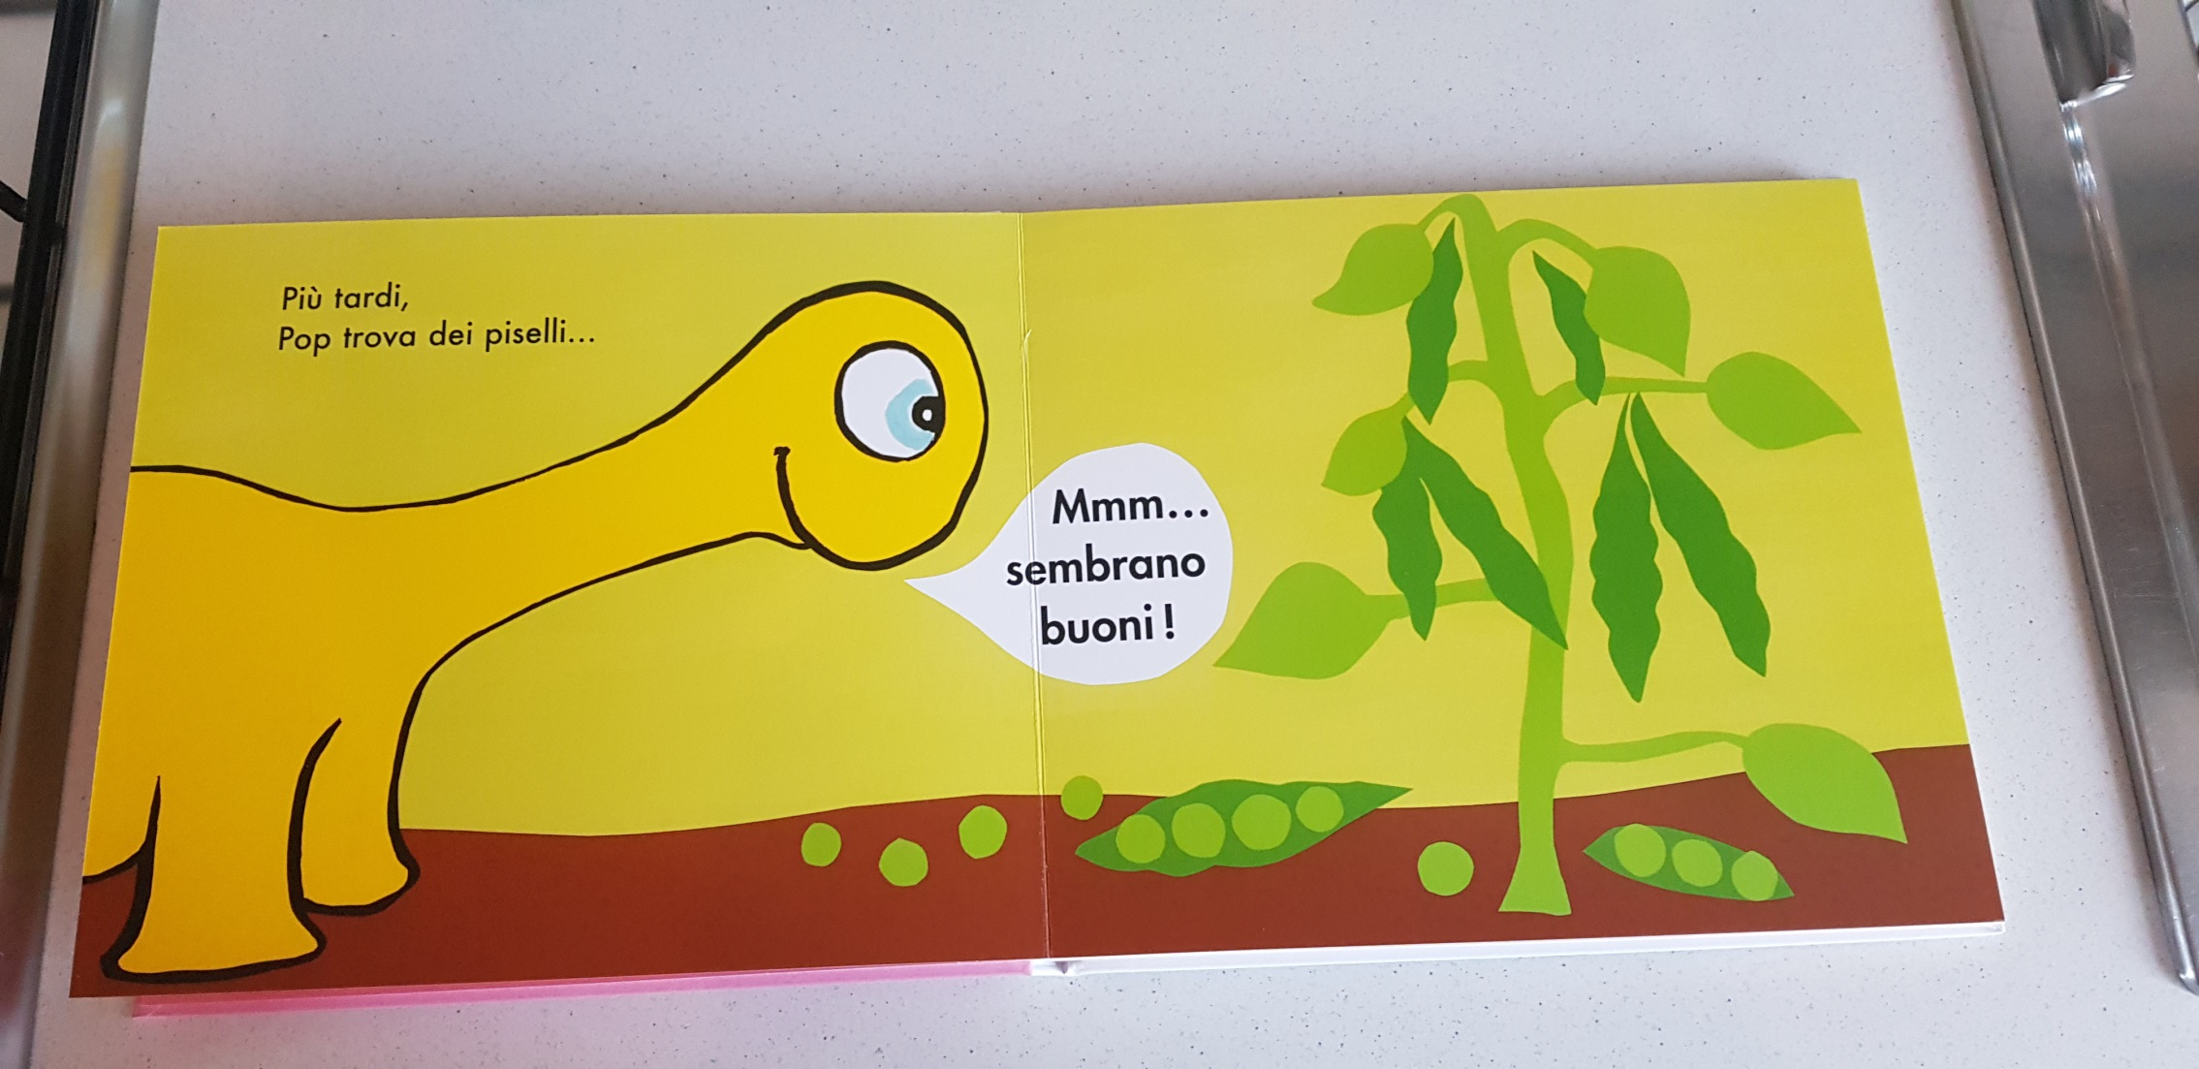

Slide 8
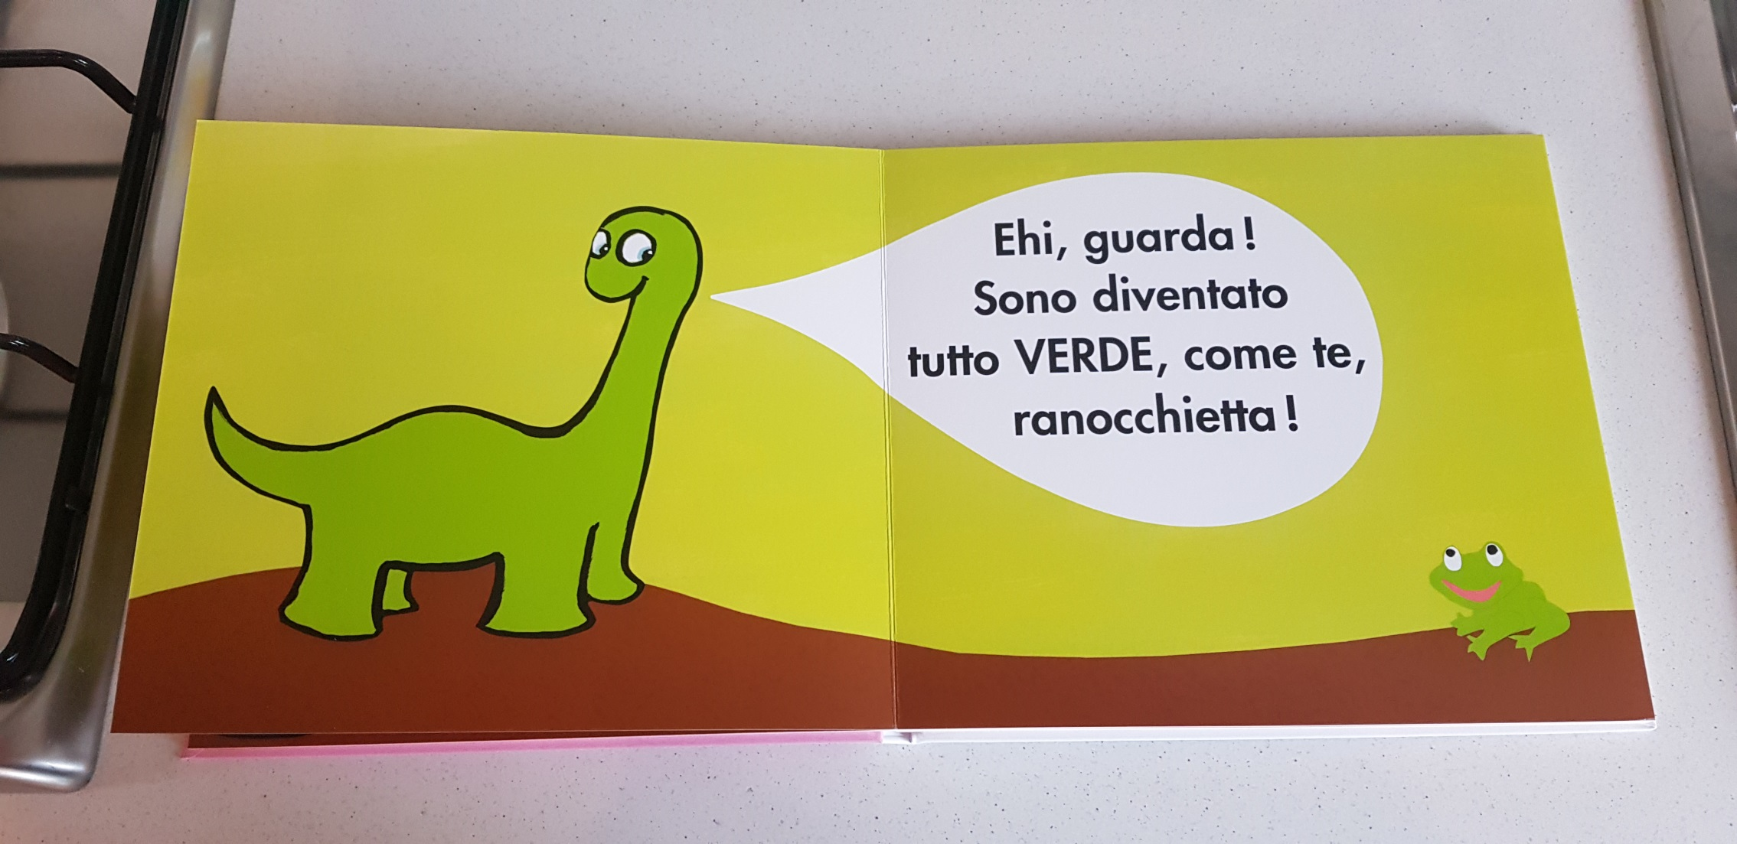

Slide 9
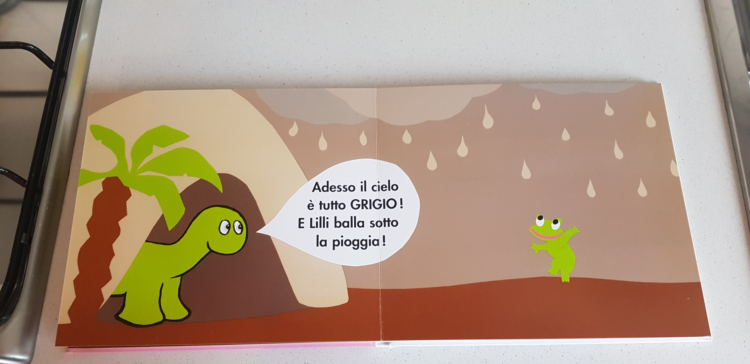

Slide 10
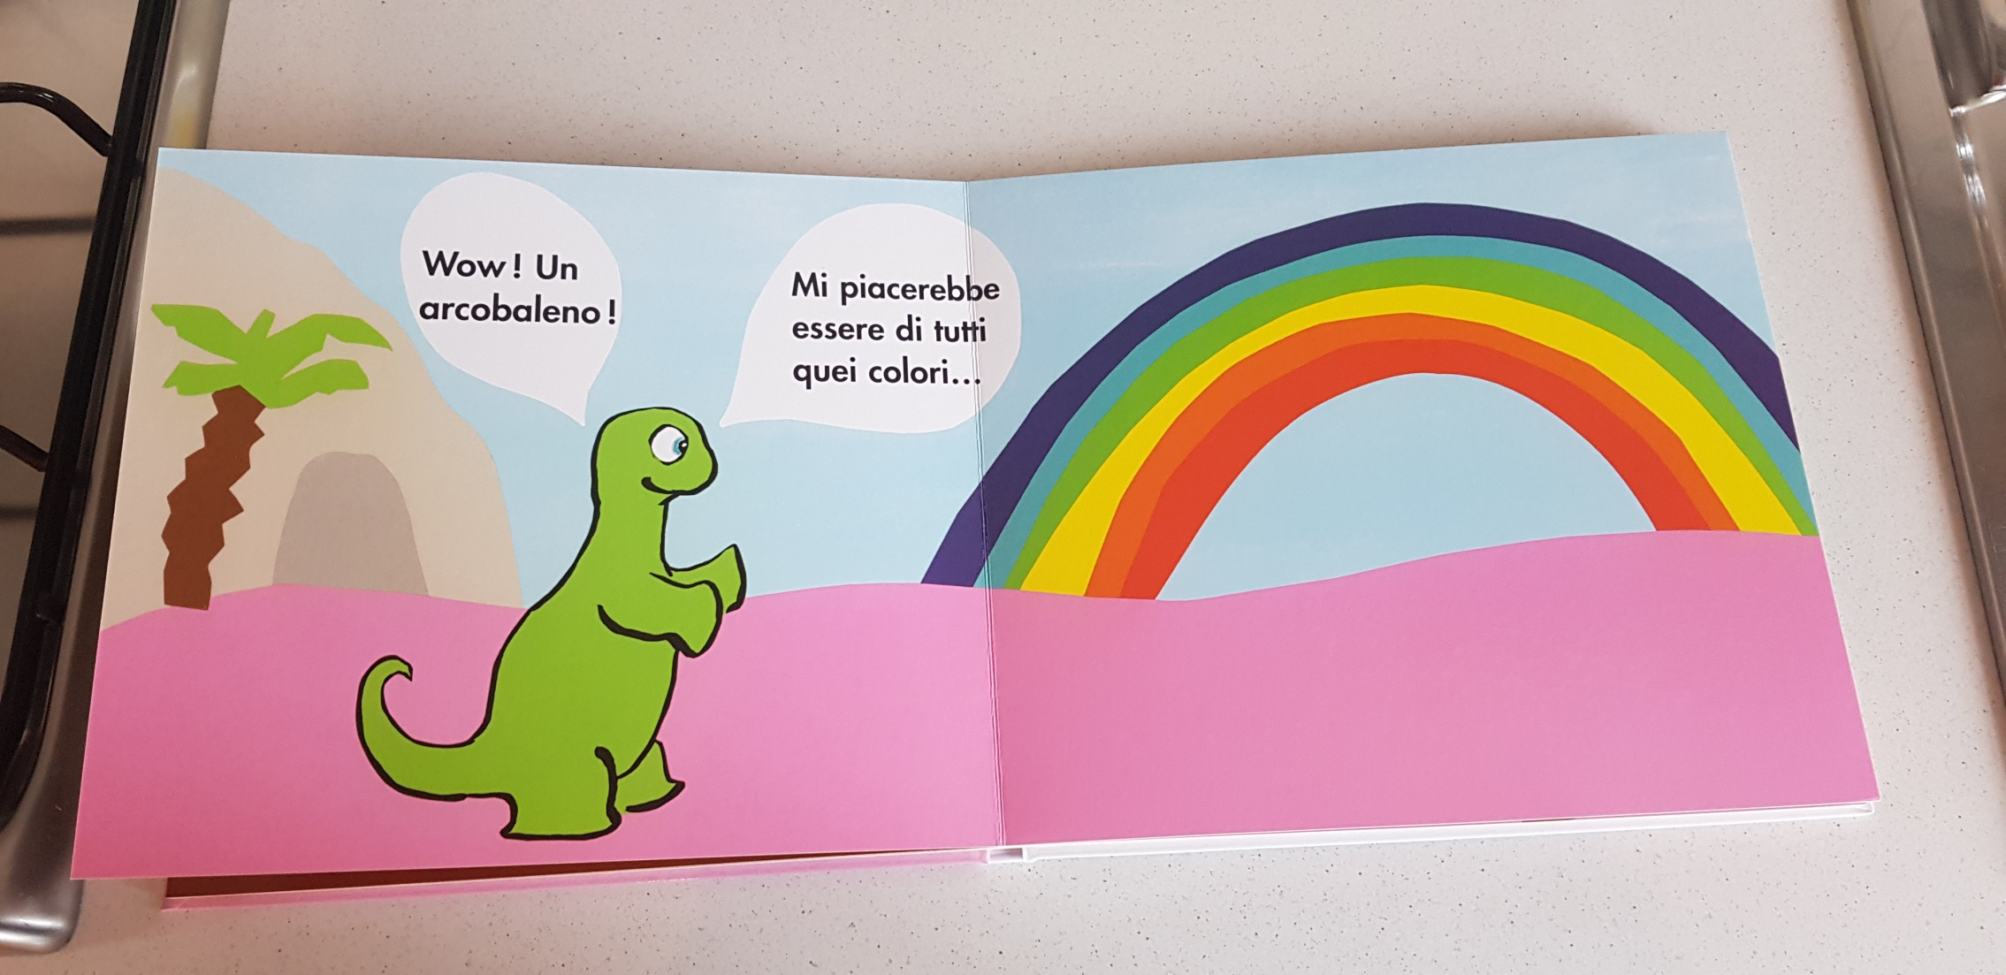

Slide 11
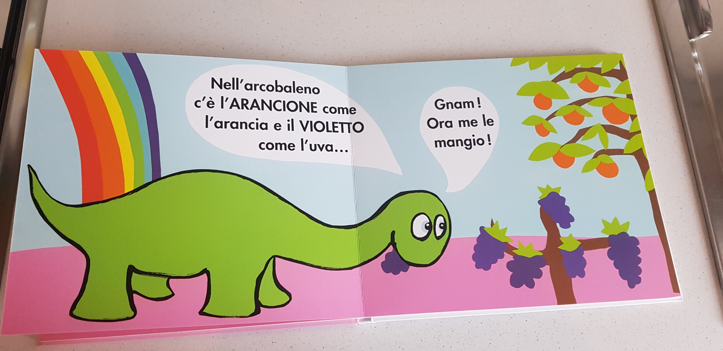

Slide 12
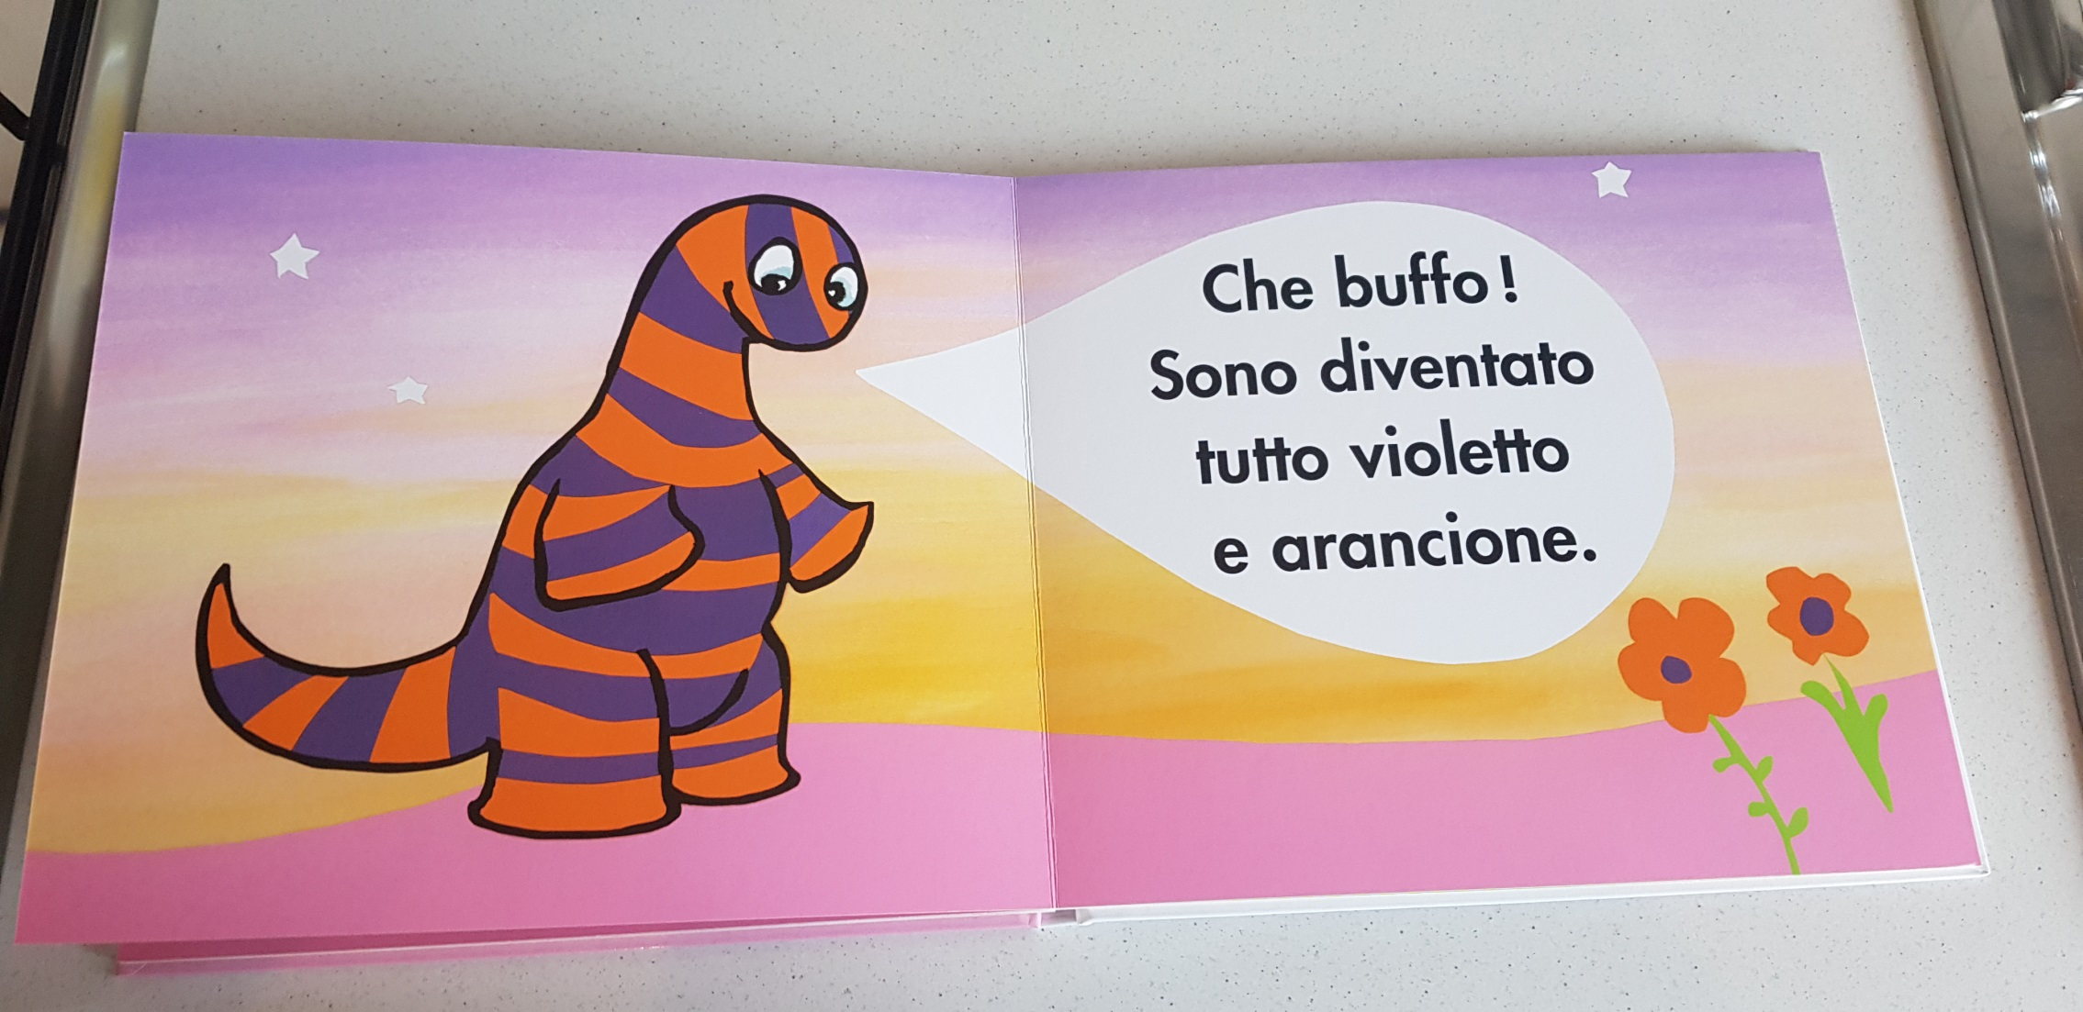

Slide 13
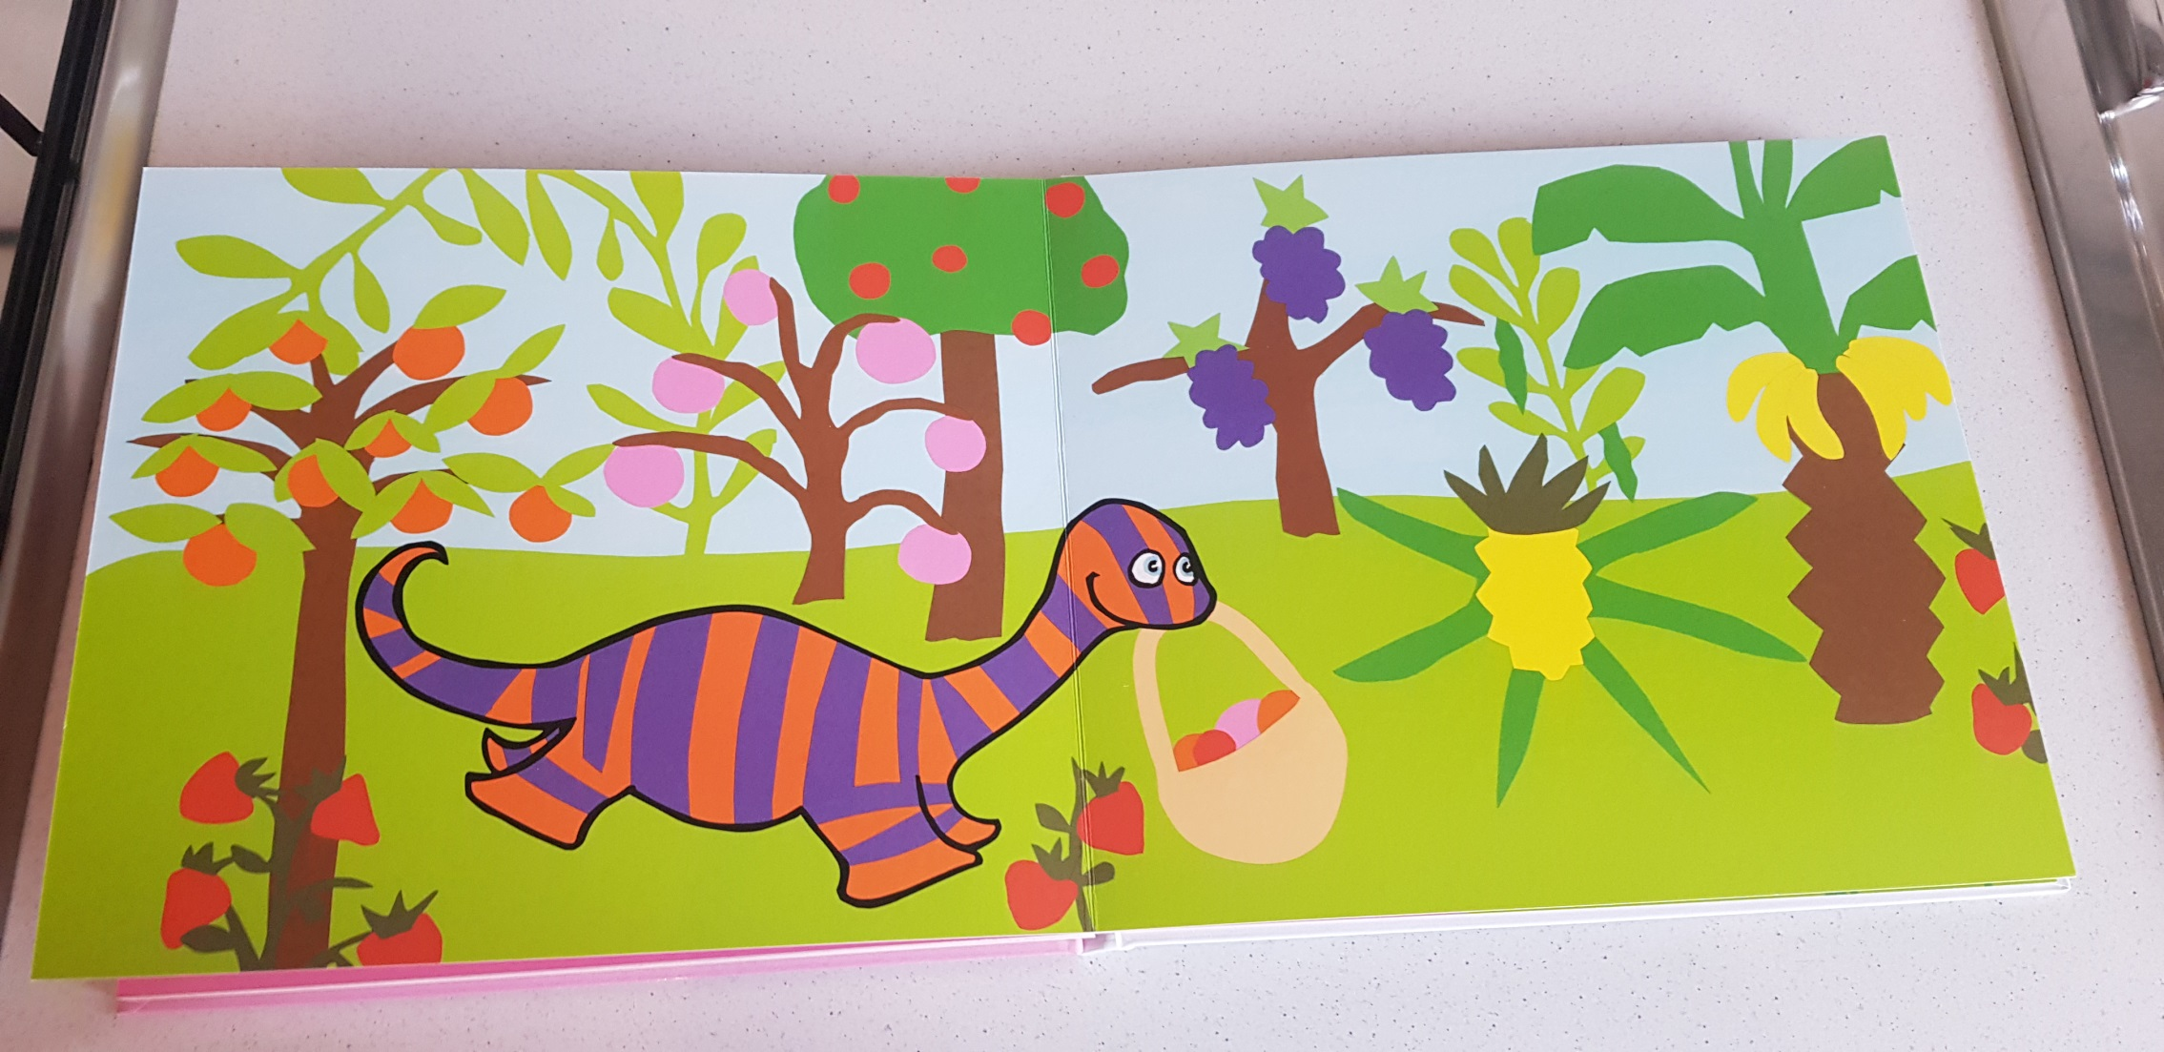

Slide 14
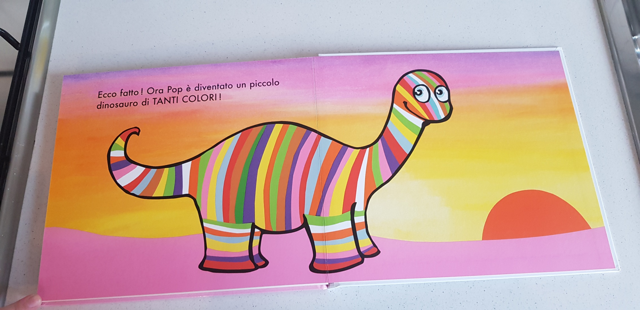

Slide 15
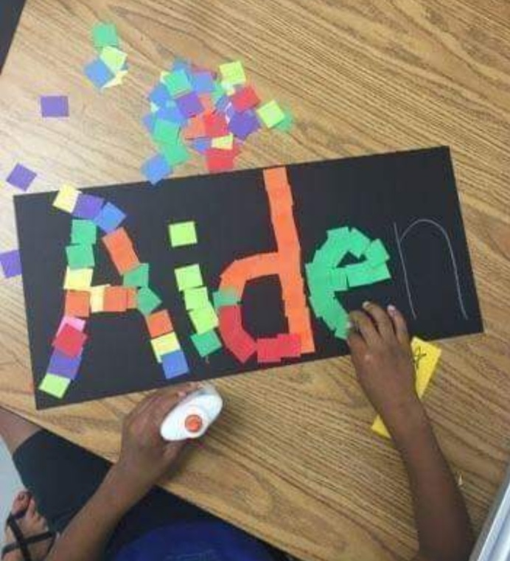
LABORATORIO DI LINGUA
http//pin.it/59Tr4SM
Occorrente: cartoncino nero A4, matita bianca, quadratini carta colorata.

Slide 16
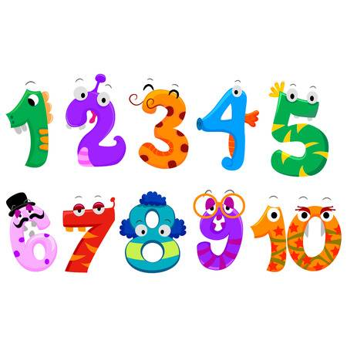
LABORATORIO DI MATEMATICA
https://pin.it/3LoawtR
https://pin.it/7vUJMQ6

Slide 17
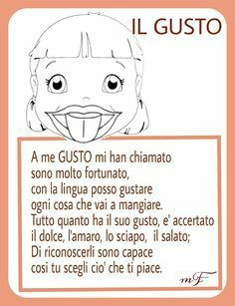
LABORATORIO SCIENZE

Slide 18
CIAO BIMBI,
QUESTA SETTIMANA SCOPRIAMO UN ALTRO SENSO….IL GUSTO.
CON LA LINGUA TANTISSIME COSE POTETE GUSTARE….E IO QUESTA SETTIMANA VORREI TANTO SAPERE QUALI SONO I CIBI CHE PREFERITE MANGIARE?
E ALLORA….AL LAVORO!!!
PRENDETE I VOLANTINI DEI SUPERMERCATI E RITAGLIATE LE COSE CHE VI PIACCIONO DI PIU’….POI INCOLLATELE SU DI UN FOGLIO BIANCO E A FIANCO, CON L’AIUTO DI MAMMA O PAPA’, SCRIVETE SE HANNO UN GUSTO SALATO, AMARO, DOLCE ECC….
BUON LAVORO!!!
ALLA PROSSIMA SETTIMANA…..

Slide 19

LABORATORIO INGLESE
https//youtu.be/ygAHpjhhxsI

Slide 20
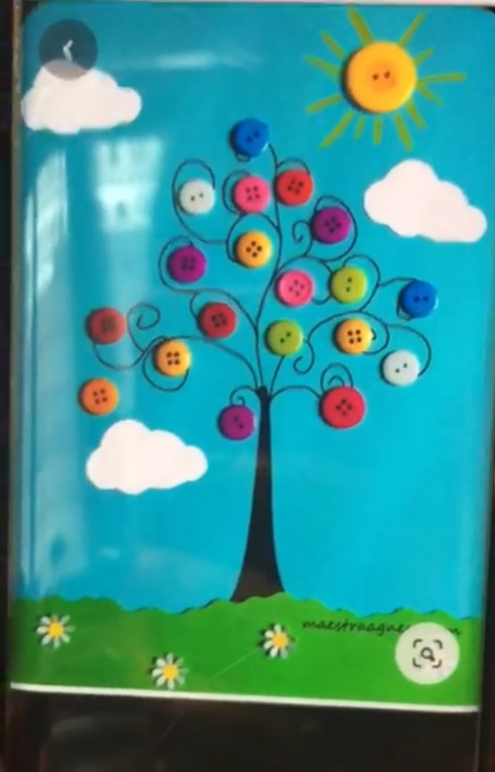
LABORATORIO ARTE la spiegazione nel video…

Slide 21
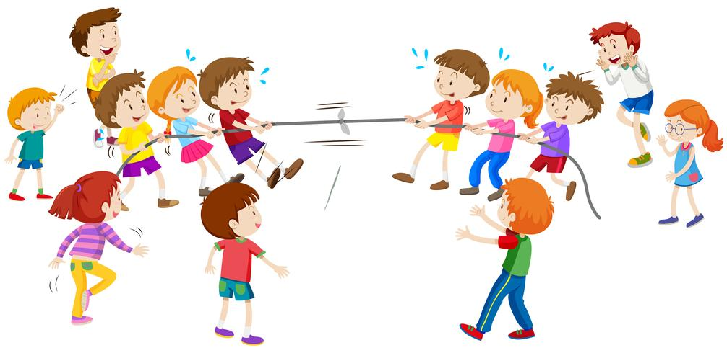
LABORATORIO PSICOMOTRICITA’
https://pin.it/4EIYvm8

Slide 22
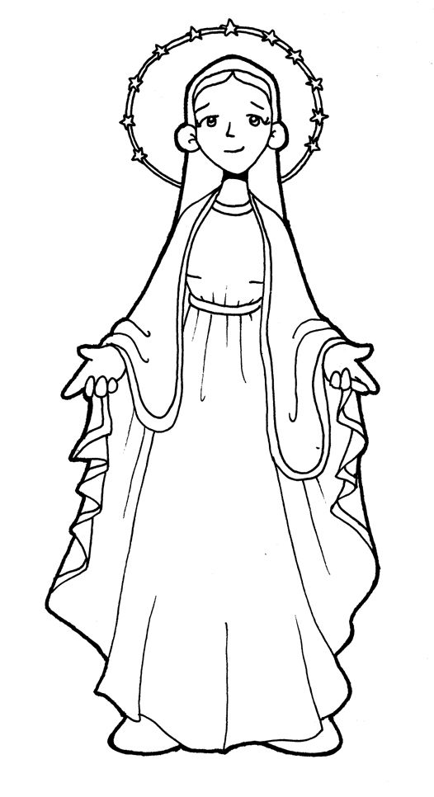
RELIGIONE…COLORA

